Slide 2
Izložba likovnih radova učenika 5. do 8. razreda, nastalih u razdoblju nastave na daljinu Školska godina 2019. / 2020.

Slide 3
Mihaela Margaretić 6.b

Slide 4
Matej Poklečki 5.b

Slide 5
Elena Koprivnjak
5.b

Slide 6
Marko Katkić 7.c

Slide 7
Fran Valjan 7.c

Slide 8
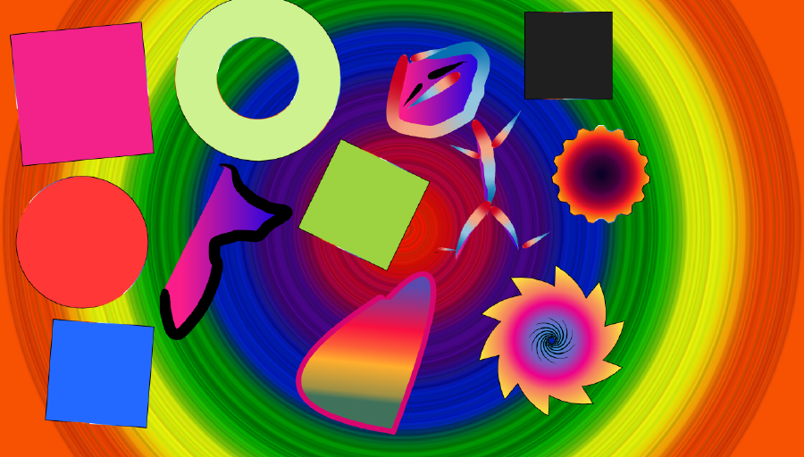
David Zdešić 5.a

Slide 9
Anamari Đurašić 6.a

Slide 10
Laura Kota 7.a

Slide 11
Niko Šantek 5.a

Slide 12
Vladislav
Merzlyakov
7.c

Slide 13
Rene Blažeković8.b

Slide 14
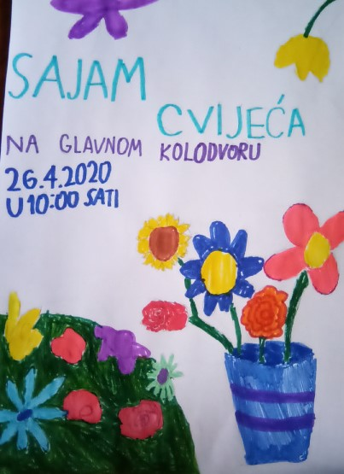
Noa Imrović 5.a

Slide 15
Katja Tironi 5.b

Slide 16
Antonija Bobić 6.a

Slide 17
Vito Vlašić 7.b

Slide 18
Irma Karić 7.b

Slide 19
Arna Mandić 8.a

Slide 20
Filip Davidović 5.a

Slide 21
Nina Perić 5.a

Slide 22
Igor Leković 5.b

Slide 23
Buno Ledinski 6.b

Slide 24
Vilim Sovar 5.b

Slide 25
David Vlahek 5.b

Slide 26
Vito Ivanišević
7.c

Slide 27
Anika Gazić 8.b

Slide 28
Zita Zjalić 5.a

Slide 29
Tina Sekula 5.b

Slide 30
David Kovač
6.b

Slide 31
Tin Hrenar 7.a

Slide 32
Filip Bulat 8.b

Slide 33
Dora Ban 5.a

Slide 34
Ivan Mužina 6.a

Slide 35
Hanna Salahović 5.b

Slide 36
Oliver Ćutić 7.b

Slide 37
Ivan Pavin 8.a

Slide 38
Paola Popović 5.a

Slide 39
Antonio Bilić 5.a

Slide 40
Maja Hartney 5.b

Slide 41
Jakov Lukenda 6.a

Slide 42
Iva Svirčić 5.b

Slide 43
Petar
Smoljanović
7.c

Slide 44
Borna Krpan
8.b

Slide 45
Daniel Jukić 8.a

Slide 46
Jan Marmilić 6.a

Slide 47
Vilim Sovar 5.b

Slide 48
Daniel Popović 8.a

Slide 49
Rina Zoja
Radmilov 7.b

Slide 50
Marko
Krpan 5.b

Slide 51
Filip Svirčić 8.b

Slide 52
Lara Franjković
6.a

Slide 53
Noah Gopurenko 6.b

Slide 54
Dinko Rogar
Vraneš 7.b

Slide 55
Sven Jendrašinkin 5.b

Slide 56
Sara Janjanin 5.b

Slide 57
Roko Munivrana
7.b

Slide 58
Filip Rosso 8.b

Slide 59
Lara Lazibat 6.b

Slide 60
Samuela Nakić 7.c

Slide 61
Paola Popović
5.a

Slide 62
Nika Vučić 7.b

Slide 63
Janko Orešković
8.a

Slide 64
Larisa Kejla 6.a

Slide 65
Larisa Kejla 6.a

Slide 66
Izabela Kovačić 5.a

Slide 67
Sven Franjković 7.a

Slide 68
Jani
Prugovečki
8.a

Slide 69
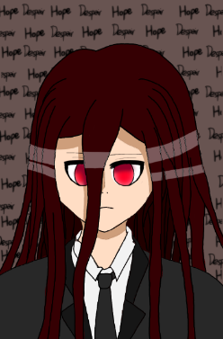
Lea Jurčec 6.a

Slide 70
David Vlahek
5.b

Slide 71
Helena Karajić 5.b

Slide 72
Hanna Salahović 5.b

Slide 73
Karlo Jendrašinkin 8.a

Slide 74
Mila Ružić 7.a

Slide 75
Lara Goreta 8.a

Slide 76
Lucija Jukić 6.b

Slide 77
Josip
Mandarić
6.b

Slide 78
Marin Jelečanin 5.b

Slide 79
Paola Giriček 7.c

Slide 80
Marko Katkić 7.c

Slide 81
Vela Klobučar 8.a

Slide 82
Lucija Papić 6.b

Slide 83
Kai Domagoj Juras 5.a

Slide 84
Marija Macan
7.c

Slide 85
Tonka Bakota 8.a

Slide 86
Lukša Giljević 6.b

Slide 87
Klara Hunjadi 5.a

Slide 88
Leona
Baričević Mlikota 8.a

Slide 89
Tea Šućur 7.b

Slide 90
Leona Lučić 7.b

Slide 91
Tia Vega Perčinić
8.b

Slide 92
Marko Kelava 6.a

Slide 93
Lora Šantek 7.a

Slide 94
Egon Nevčerel 6.b

Slide 95
Lucian Buntić 5.b

Slide 96
Petar Smirčić 5.b

Slide 97
Petar Jakus 5.a

Slide 98
Lovro Tudor 7.b

Slide 99
Nika Franulović 5.a

Slide 100
Natalia Ceci 8.b

Slide 101
Matko Topalušić 6.a

Slide 102
Marta Tičić 5.b

Slide 103
Lucija Štojs 7.c

Slide 104
Oliver Pišonić 7.a

Slide 105
Noemi Ilić-Šikelj 7.c

Slide 106
Mihaela Beljan 8.a

Slide 107
Mihaela Margaretić
6.b

Slide 108
Neva Panić 6.a

Slide 109
Lara Franjković 6.a

Slide 110
Matea Komljenović
5.b

Slide 111
Karlo
Husnjak 7.a

Slide 112
Matija Vlahek 8.b

Slide 113
Neva Panić 6.a

Slide 114
Luka Herceg 5.b

Slide 115
Laura Kota 7.a

Slide 116
MartinPetrović
8.b

Slide 117
Noel Bogdanić 6.a

Slide 118
Niko Đurašić
5.a

Slide 119
Fran Valjan 7.c

Slide 120
Vela Klobučar 8.a

Slide 121
Petra Hartney 6.a

Slide 122
Ivan Lorenz
7.b

Slide 123
Magdalena Bilić
8.b

Slide 124
Šimun Anđelinović
5.a

Slide 125
Petra Bebek 6.a

Slide 126
Fran Tadić 7.a

Slide 127
Luka Bobanović
8.a

Slide 128
Lola Prebeg 5.a

Slide 129
Roko Dumanić 6.a

Slide 130
Elena Jankulovska
7.b

Slide 131
Katarina Mesarić 7.a

Slide 132
Lucija Sokalić 8.b

Slide 133
Matea Rajačić 5.a

Slide 134
Roko Šimatović
6.b

Slide 135
Karla Kurpez 7.a

Slide 136
Lovro Perić 8.a

Slide 137
Stella Ivančić 5.a

Slide 138
Dora Šurković 7.a

Slide 139
Bruna Franjković 7.a

Slide 140
Sara Jakovljević 6.b

Slide 141
Ema Lebarović
7.c

Slide 142
Janko Orešković 8.a

Slide 143
David Lukić 7.c

Slide 144
Marin Balagović 5.b

Slide 145
David
Imrović 5.a

Slide 146
Vilim Hitrec 6.a

Slide 147
Sara Kramarić 6.b

Slide 148
Neva Panić 6.a

Slide 149
Lea Jurčec 6.a

Slide 150
Emanuel Levar 7.c

Slide 151
Lara Goreta 8.a

Slide 152
Fran Panić 7.a

Slide 153
Mila Ružić 7.a

Slide 154
Marija Macan 7.c

Slide 155
Ana Mlikotić 7.a

Slide 156
Petar Magdić 8.b

Slide 157
Leon Gačić 7.b

Slide 158
Paula Ježovita 6.a

Slide 159
Zara Kurić 6.a

Slide 160
Sara Kramarić 6.b

Slide 161
V
Petra Hartney 6.a

Slide 162
Sven Franjković 7.a

Slide 163
Lea
Jurčec 6.a

Slide 164
Leon Emanuel Nešković 6.b

Slide 165
Mila Ružić 7.a

Slide 166
K R A J

